Slide 1
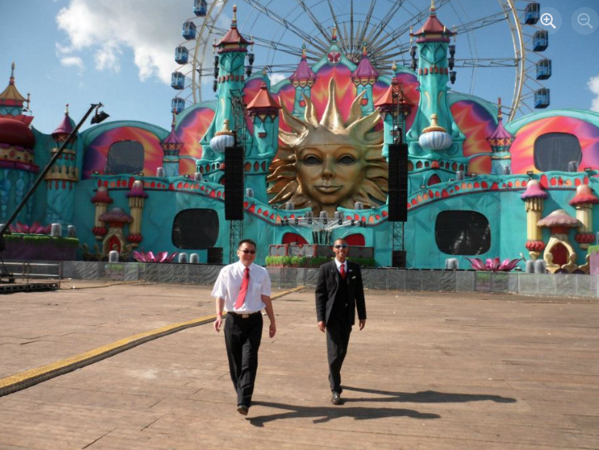
Projet BI Musiques électroniques & Festivals
Storytelling: qui suis-je et pourquoi ce sujet?
https://www.linkedin.com/in/nicolas-englebert-2original/

Slide 2
Objectifs:
Intro:
Ce projet BI vie à fournir une vision claire des tendances musicales, des comportements du public et des répartitions géographiques des festivals afin d’identifier des tendances liées aux genres, aux prix et à la fréquentation.
• Construire un modèle BI robuste basé sur un modèle en étoile.
• Analyser les tendances musicales, les BPM, les durées, la popularité Spotify.
• Mettre en évidence les indicateurs clés: prix, fréquentation, genres, pays, calendrier.
• Produire des dashboards interactifs dans Power BI.
• Fournir des insights actionnables pour décideurs, artistes ou organisateurs.

Slide 3
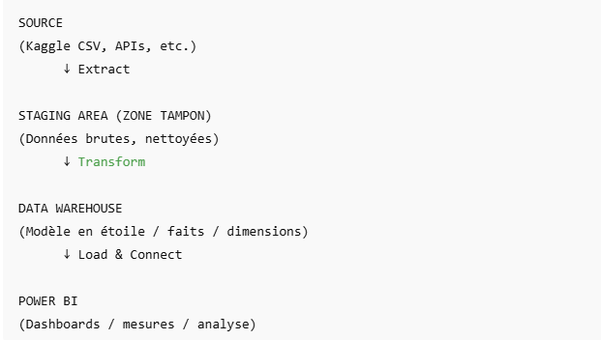
Structure:
Source → ETL (Extract, Transform, Load) → Data Warehouse → Modélisation → Dashboard Power BI

Slide 4
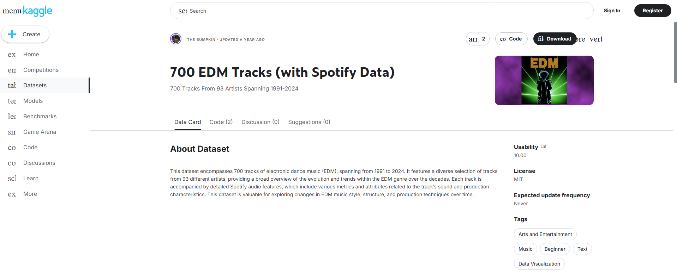
ETL:Data Extraction pour Spotify
Source CSV Spotify via Kaggle:
https://www.kaggle.com/datasets/thebumpkin/700-edm-tracks-with-spotify-data

Slide 5
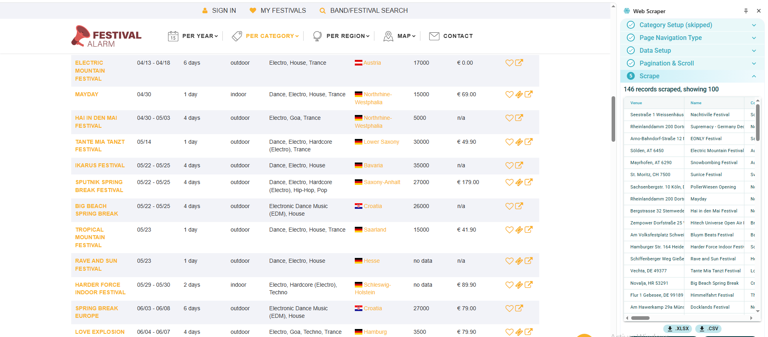
ETL:Data Extraction pour les Festivals
Scrapping via https://webscraper.io/
https://www.festival-alarm.com/us/Categories/Electronic-music-festivals/(year)/2026

Slide 6
ETL:Data Transformation (Staging)
Power Query:
Supprimer colonnes inutiles
Nettoyer valeurs nulles
Convertir les types
Renommer les colonnes
Ajouter colonnes calculées
Filtrer les genres (Techno / House / EDM)

Slide 7
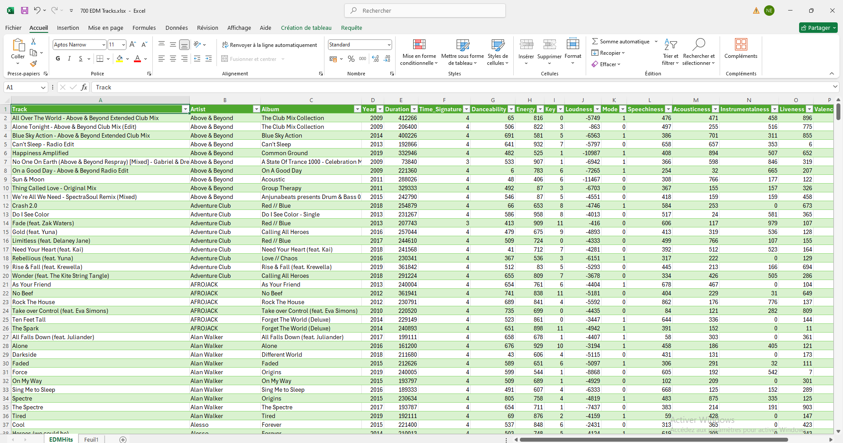
Dataset Spotify:

Slide 8
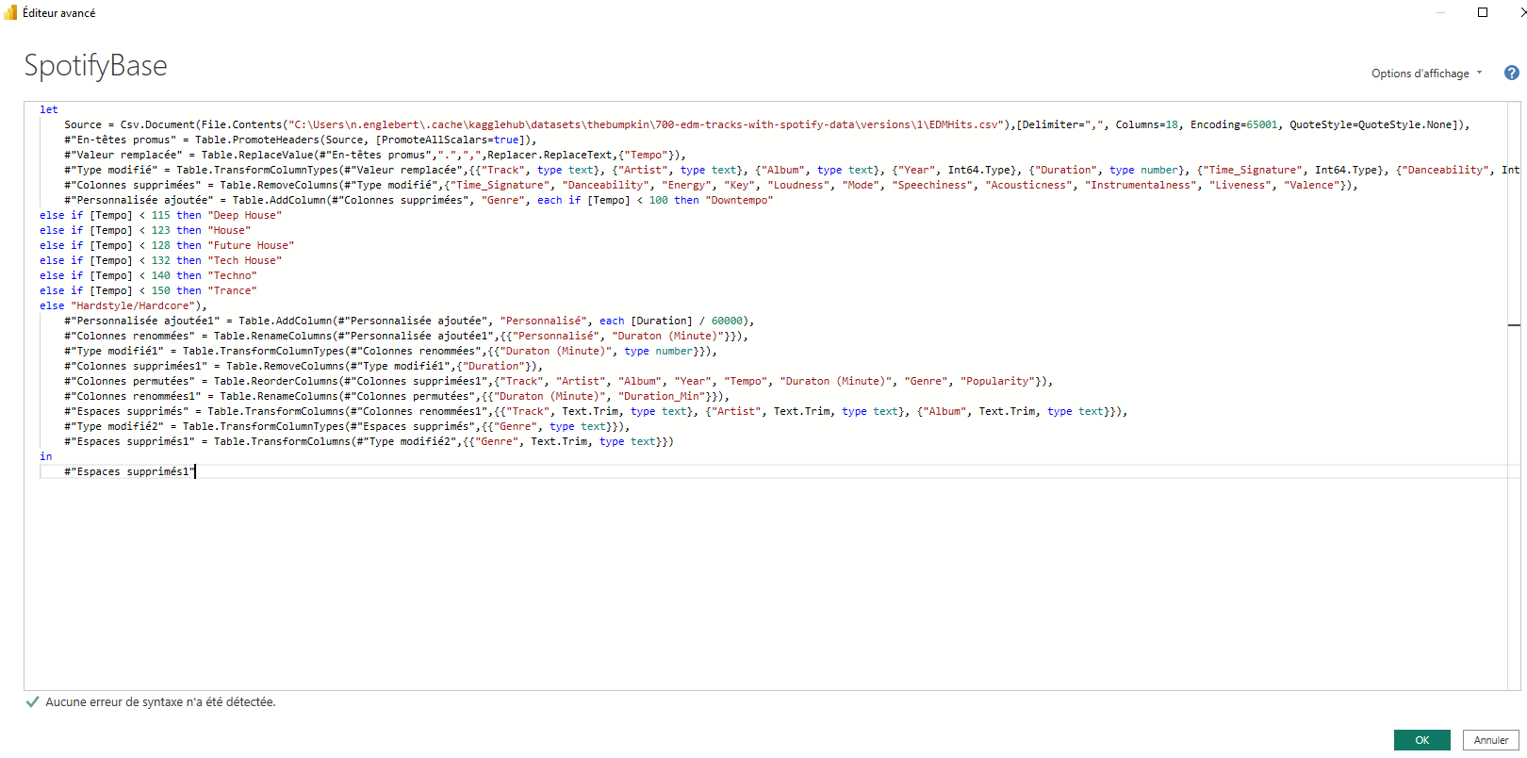
Script M pour Spotify en Power Query:

Slide 9
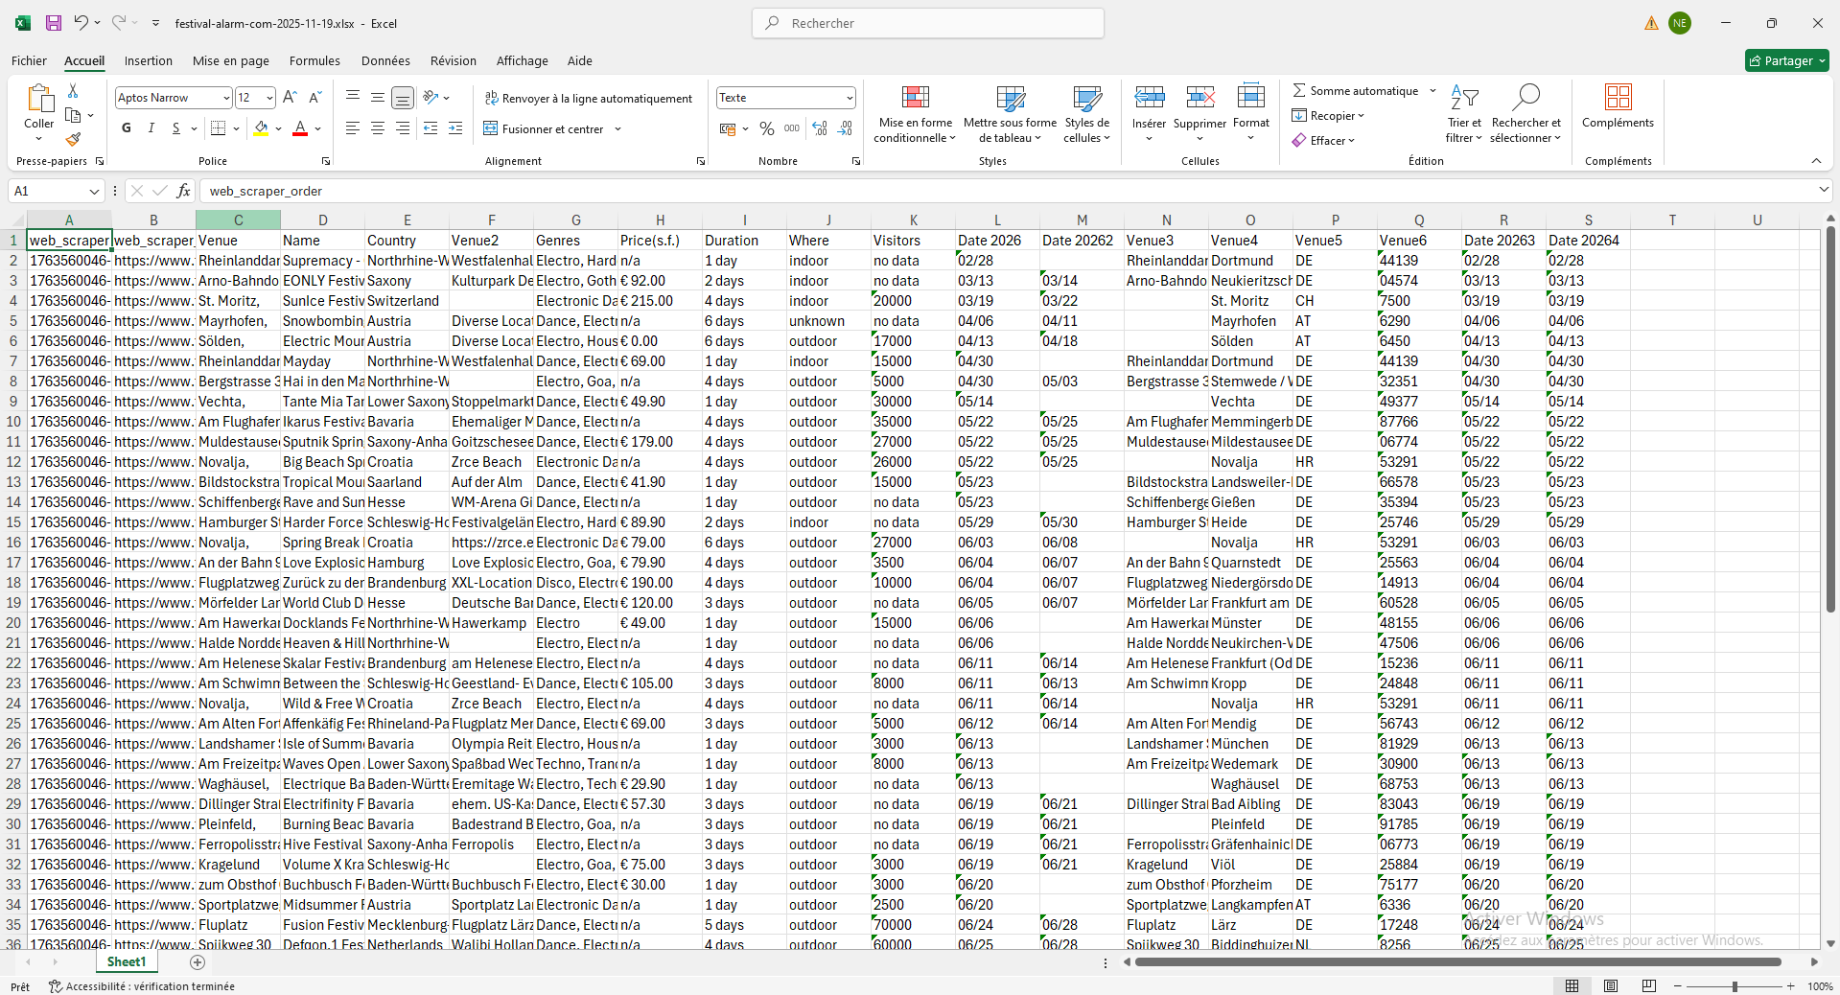
Dataset Festivals:

Slide 10
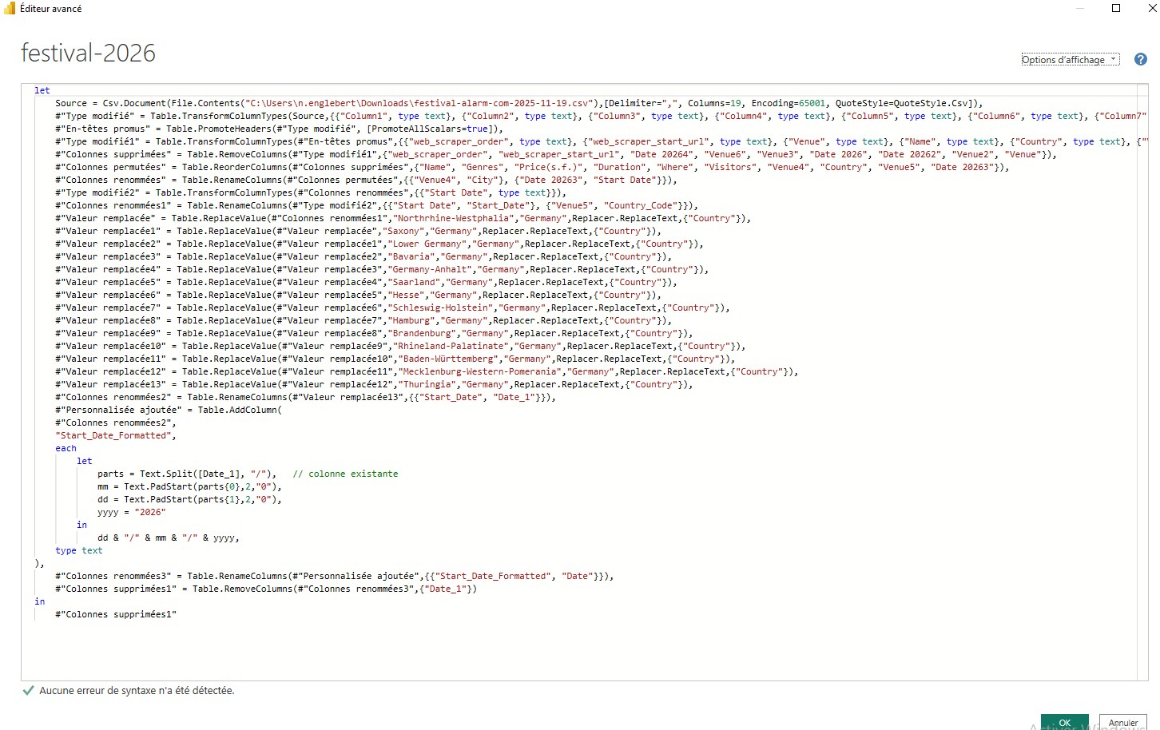
Script M pour Festivals en Power Query:

Slide 11
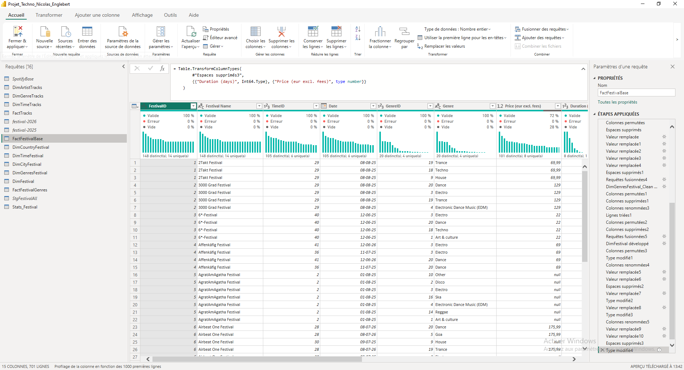
ETL:Data Load (chargement vers Data Warehouse):

Slide 12
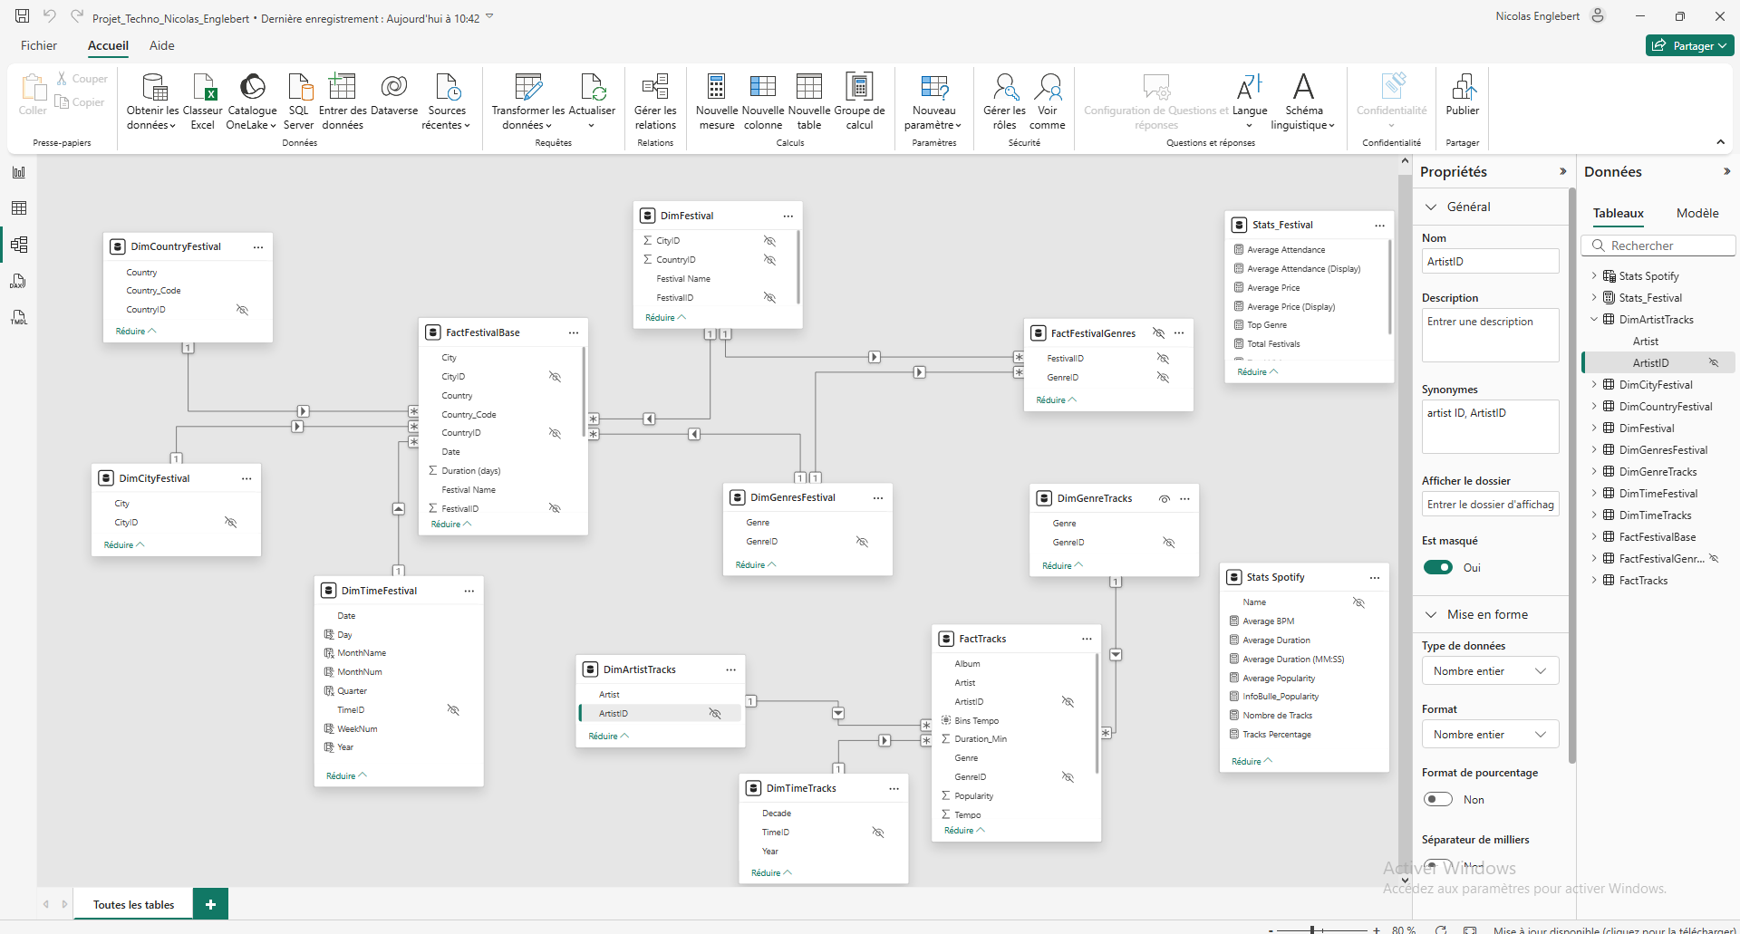
Data Warehouse – Modèle dimensionnel (Star/Snowflake schémas):

Slide 13
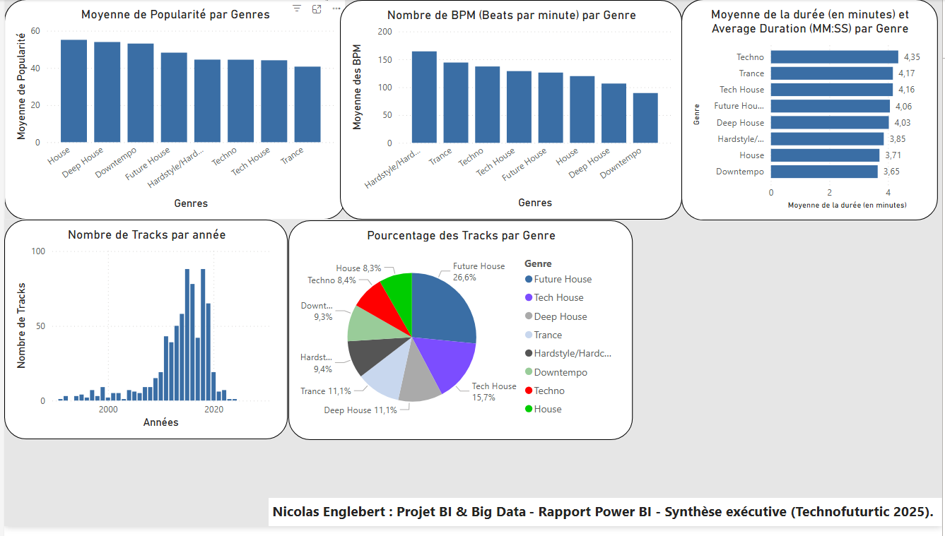
Dashboards en Power BI: Spotify Genres & Popularité

Slide 14
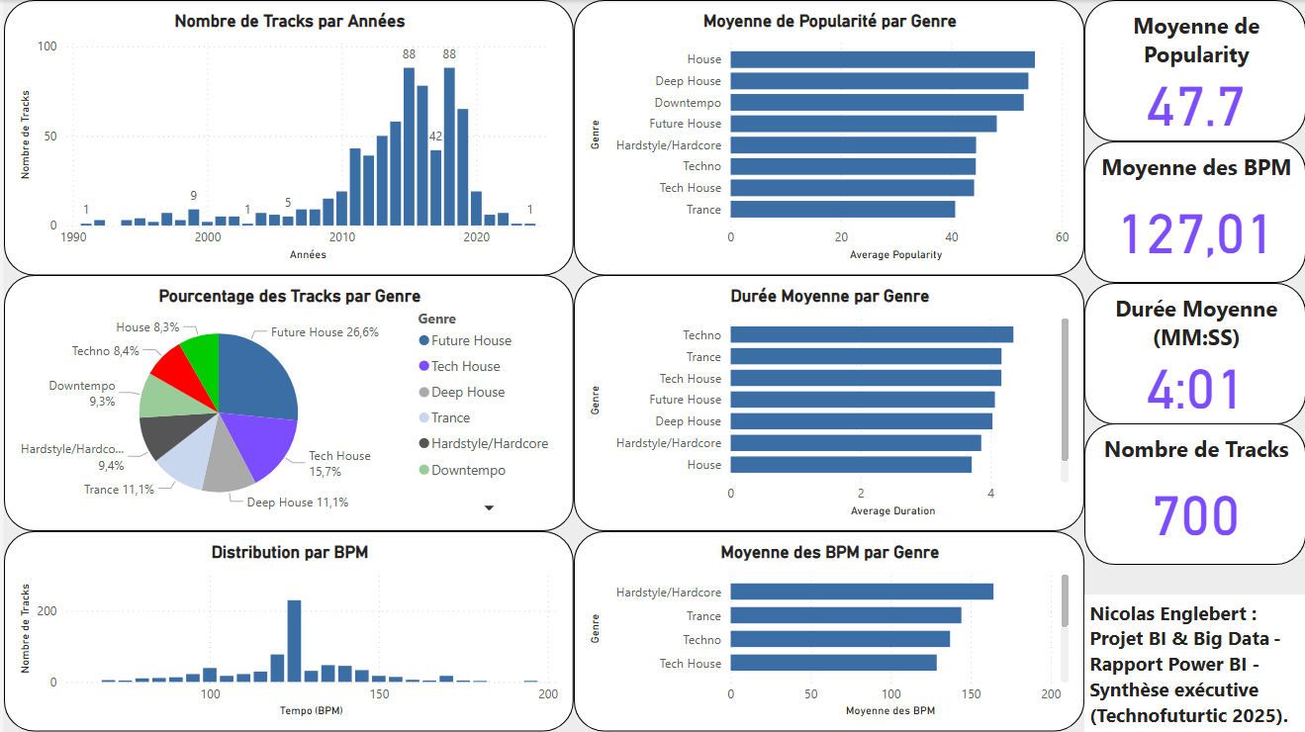
Dashboards en Power BI: Spotify KPI’s

Slide 15
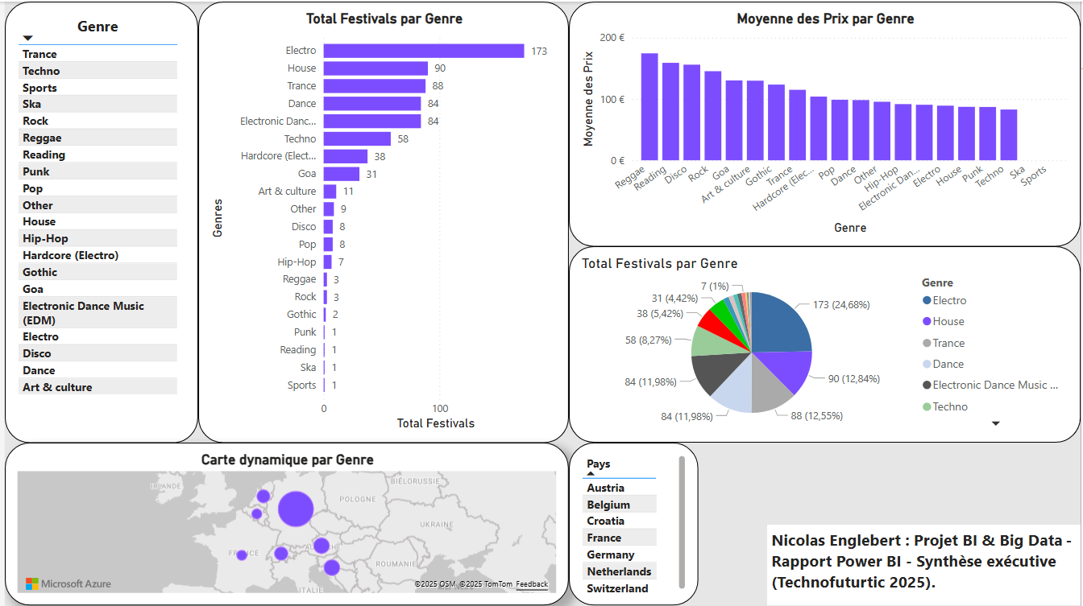
Dashboards en Power BI: Festivals - Genres

Slide 16
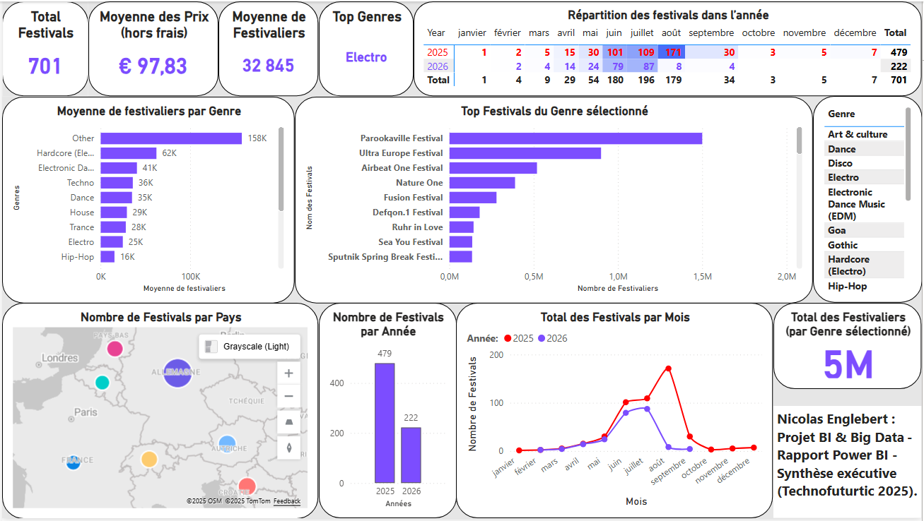
Dashboards en Power BI: Festival KPI’s

Slide 17
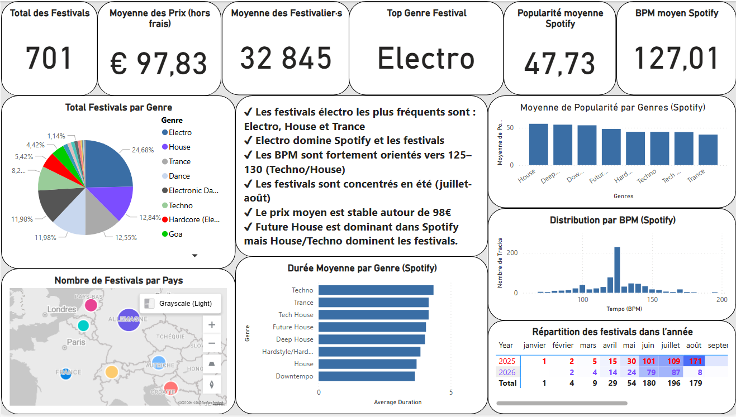
Dashboards en Power BI: Résumé

Slide 18
Le projet démontre la capacité à manipuler des données hétérogènes, appliquer les concepts BI (ETL, modèle dimensionnel, DAX) et concevoir des dashboards professionnels. L’approche permet d’apporter une vision claire et exploitable tant de l’industrie musicale électronique que des festivals européens.
Conclusions:
Analyse Festivals:
Analyse Spotify:
• 701 festivals analysés (2025–2026).
• Répartition par pays, par mois, par genre et par année.
• Prix moyen hors frais : €97,83.
• Moyenne des festivaliers : 32 845.
• Genres les plus représentés : Electro, House, Trance, Dance.
• Montée en intensité des festivals entre mai et août avec un pic en juillet.
• 700 tracks électroniques analysées.
• Popularité moyenne : 47,7.
• BPM moyen : 127.
• Genres les plus dynamiques : Hardstyle/Hardcore, Techno, Trance.
• Durée moyenne d’un track : 4 minutes (MM:SS).
• Distribution des tempos centrée entre 120–140 BPM.

Slide 19
Questions?

Slide 20
Merci ☺

